Slide 1
SOLUNUM YOLU İLE BULAŞAN ENFEKSİYON HASTALIKLARI
Öğr. Gör. Dr. Ayşegül ÖZTÜRK BİRGE

Slide 2
Solunum yolu enfeksiyonlarında bulaşma etkenin dış ortamda canlı kalabilme özelliğine göre doğrudan ya da dolaylı yol ile olur.
Doğrudan Bulaşma: Etken, duyarlı kişiye yakın temas sonucu damlacık ile geçer. Öksürme, konuşma sonucu yayılan damlacıklar 60-90cm uzaklıkta solunması ile bulaşır.
Dolaylı Bulaşma: Havada asılı kalan damlacık çekirdeğinin solunması ile bulaşır. Ayrıca enfeksiyon etkeni ile bulaşmış eşya, besin maddeleri ve el ile de taşınır.

Slide 3
Nezle (Soğuk Algınlığı)
Etkenin %90’ı virüstür.
Hasta kişinin burun, boğaz sekresyonları enfeksiyon kaynağıdır.
Doğrudan ya da dolaylı temas ile bulaşabilir.
Uzun süren uçak yolculukları, klimalar, kalabalık ortamlarda bulunma ve stres, bulaşma ve yayılımı hızlandırır.
Kuluçka dönemi birkaç saat ile birkaç gündür ve kısadır.

Slide 4
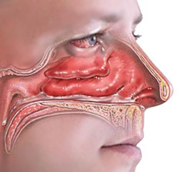
Nezle
Belirti ve bulgular:
Başlangıçta boğazda gıcıklanma
Kırgınlık
Üşüme
Gözlerde kızarıklık ve sulanma
Burunda yanma, tıkanıklık, seröz (berrak) akıntı varlığı
Nazofarinkste dolgunluk hissi
Östaki borusundaki ödem nedeniyle kulakta basınç hissi

Slide 5
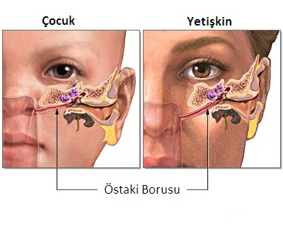

Slide 6
Nezle Tedavisi
Tedavi semptomatiktir.
Burun tıkanıklığını gidermek için dekonjestanlar, efedrin içeren burun damlaları ve antihistaminik kullanılabilir.
Öksürük için kodein içeren antitüsif şuruplar verilir.
Baş ağrısı için parasetamol ve aseltilsalisilik asit verilir.
Viral kökenli olduğu için ciddi bir komplikasyon olmadıkça antibiyotik kullanılmamalıdır.

Slide 7
Nezlede Hemşirelik Bakımı
Damlacık izolasyonu ile bulaş önlenmelidir.
El yıkama önemlidir ve öksürürken kağıt peçete kullanımı konusunda hasta uyarılmalıdır.
Hastada terleme var ise iç çamaşırlarını değişmesi sağlanır.
Ağız, burun çevresindeki irritasyon bölgeleri yağlı kremle nemlendirilir.
Düzenli ağız bakımı desteklenir.
Burun tıkanıklığı için dekonjestan verilir, SF irrigasyonu sağlanır.
Ateş kontrolü yapılır.
Hasta kalorisi yüksek sulu gıda ile beslenir.
Vücut direncini arttırmak için C vitamini içeren besinler verilir.
Korunmak amacıyla kışın kapalı ortamlarda bulunmaktan kaçınılmalı, el yıkamaya özen gösterilmelidir.

Slide 8
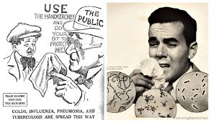
Grip (İnfluenza)

Slide 9
Grip (İnfluenza)
Etken influenza virüsüdür.
Doğrudan ve dolaylı yol ile bulaşabilir.
Ani başlayan yüksek ateş, üşüme, baş ağrısı, kas ağrısı bazen de halsizlik ile karakterize üst solunum yolunun akut, bulaşıcı enfeksiyon hastalığıdır.
Öksürük ve sekresyon oluşabilir.
Halsizlik, yorgunluk ve terleme hissi birkaç gün bazen bir hafta sürebilir.
Tedavisi semptomatiktir.

Slide 10
Gripte Hemşirelik Bakımı
Hastalığın akut döneminde damlacık izolasyonu önlemleri alınır.
Hasta yatak istirahatine alınır, bol sıvı alımı desteklenir.
Hasta odası sık sık havalandırılmalıdır.
Terleme sık yaşanıyor ise hastanın iç çamaşırları değiştirirlir.
Ağız bakımı verilir.
Ateş kontrolü önemlidir. Gerekirse antipiretik verilir.
Antibiyotik başlandı ise yan etkileri izlenmelidir.
Hastanın ateşli dönemde beslenmesi sıvı besinlerle sürdürülür.
Gripten korunmak için özellikle riskli kişiler (yaşlı, kalp, damar, metabolizma hastalığı olanlar, hamile kadınlar) aşılanmalıdır.

Slide 11
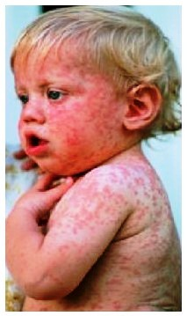
Kızamık
Etken morbilivirüstür.
Çocukluk çağı enfeksiyonu olarak bilinse de hastalığı geçirmemiş ya da aşılanmamış kişilerde görülebilir. Aşılanmamış 10 yaşına gelen çocukların %90’ı hastalığı geçirir.
Solunum yoluyla doğrudan bulaşır. Semptomlar başladıktan sonra 7 gün bulaştırıcıdır.
Kuluçka süresi 10-12 gündür.

Slide 12
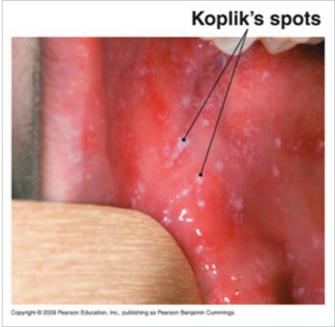
Kızamık Belirti ve Bulguları
Kuluçka dönemi sonrası ateş ve halsizlik ile başlar.
Nezle hali görülür.
Konjuktivit
Öksürük kuru ve inatçıdır.
Koplik lekeleri: Ağız mukozasında alt azı dişleri hizasında toplu iğne başı büyüklüğünde kenarları parlak kırmızı ortası mavi beyaz halkalardır.
Bu dönem 4-5 gün sürer.
Prodromal Dönem

Slide 13
Kızamık Belirti ve Bulguları
Ateş tekrar yükselir.
Üzerine baskı ile rengi kırmızıya dönen döküntüler oluşur.
Tüm vücutta döküntüler oluşur.
Anoreksiya, kırıklık ve lenfadenopati görülür.
Çocuk yatak istirahatine alınır.
3-4 gün sürer.
Döküntü Dönemi

Slide 14
Kızamıkta Hemşirelik Bakımı
Döküntüden 4 gün önce ve 5 gün sonra bulaştırıcılık devam ettiğinden hasta duyarlı kişilerden izole edilmelidir.
Kaşıntıyı azaltmak için ılık duş ve sodyumbikarbonatlı su ile silme banyosu verilebilir ya da kalaminli (caladryl) losyonları döküntülere sürülebilir. Çocuğun tırnakları kesilmelidir.
Yüksek ateşte antipiretik verilmelidir, hidrasyonu desteklenir.
Ateşe bağlı konvülsiyon belirtileri izlenmelidir.
Ağız bakımı önemlidir.
Odanın nemli olması sağlanır.
Orta kulak iltihabı sık gelişen bir komplikasyondur.
Korunmak amacıyla çocuklar 12-18 aylıkken canlı aşı ile aşılanarak aktif bağışıklık sağlanmalıdır.

Slide 15
Kabakulak (Parotis epidemica)
Tek ya da çift taraflı parotis bezinin şişmesi ile karakterize sistemik viral bir hastalıktır. Yemek yeme esnasında ve parotise dokunulduğunda ağrı yaşanır.
Paramiksovirüs bezlere ya da sinir dokusuna yerleşir. Etkilenen alanda intertisyel doku ödemi ve lenfositlerin infiltrasyonu görülür.
Her yaşta görülebilir. En sık 5-15 yaşta çocukların %85’inde görülür. Gebeliğin ilk trimesterında anne hastalanırsa plasenta yoluyla bebeğe geçer ve abortusla sonuçlanır.
Kuluçka dönemi 14-21 gündür.

Slide 16
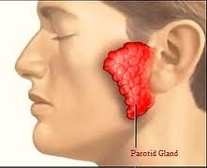
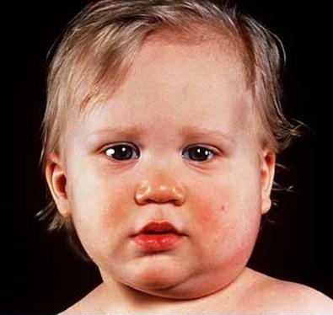
Kabakulak Belirti ve Bulguları
Hafif ateş, kırıklık, boğaz ve baş ağrısı ile başlar.
12-24 st sonra tek ya da çift taraflı parotis bezi şişer.
Şişme ile birlikte ateş yükselebilir.
Hastalığı çift taraflı geçirenlerde devamlı bağışıklık oluşur.
Tedavisi semptomatiktir.

Slide 17
Kabakulakta Hemşirelik Bakımı
Bulaştırıcılık parotis bezi şişmeden 7 gün önce başlar ve şişmeden 9 gün sonraya kadar devam eder.
Hastalara 9 gün damlacık izolasyonu uygulanır.
El yıkamaya özen gösterilir.
Hasta yatak istirahatine alınır.
Parotisteki ağrıyı azaltmak için analjezik verilir. Çiğneme esnasında ağrı artacağı için hasta sıvı besinlerle beslenmesi sağlanır.
Ateş düzenli takip edilir, gerekirse antipiretik verilir.
Orşit: 14 yaşndan büyük erkeklerde kabakulak oluşması sonucu, ateş, baş ağrısı, tetstislerde şişme ve ağrı, testis derisinde kızarıklık ve ödem görülür. Tedavide kortikosteroid verilir. Orşit hastaların2/3’ünde tek taraflıdır. Çift taraflı tutulumlarında testis atrofisi olursa infertiliteye neden olabilir.
Sağırlık, miyokardit, artrite neden olabilir.
Korunmak için çocukluk döneminde 12.-15. ayda aşı yapılmalıdır.
Çocuk okula gidiyorsa 21 gün okula gönderilmemelidir.

Slide 18
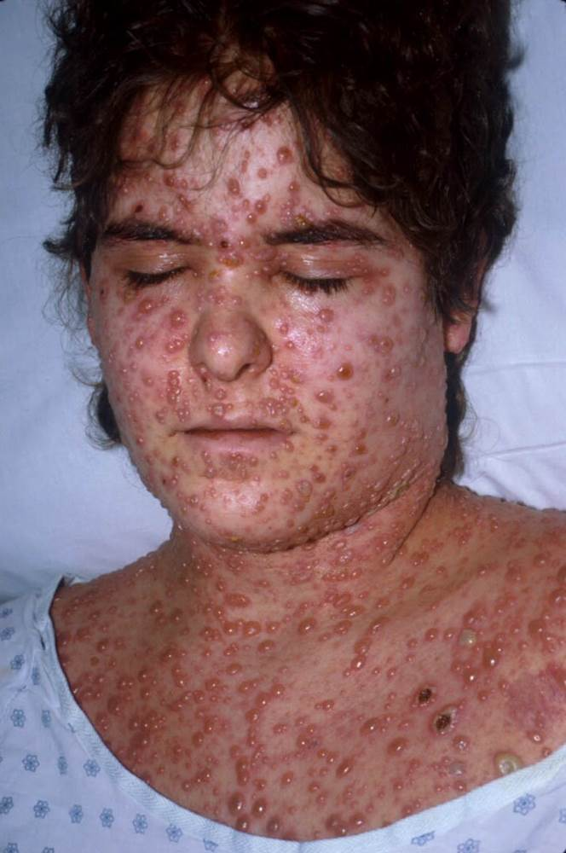
Suçiçeği (Varisella)
Etken varisella zoster virüsüdür. Sekonder enfeksiyon olarak zona’ya neden olur.
En sık 2-8 yaş arası çocuklarda görülür.
Kuluçka dönemi 14-21 gün arasında değişir.

Slide 19
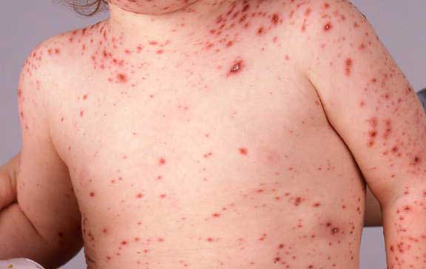
Suçiçeği Belirti ve Bulgular
Hafif ateş, halsizlik ile başlar.
Yüz ve gövdede küçük maküler ve makülopapüler şeklinde döküntüler oluşur, birkaç saat içinde döküntüler vezikülleşir.
Veziküller içinde berrak sıvı vardır ve etrafı kırmızıdır.
Döküntüler enfekte olmamışsa iz bırakmadan kendiliğinden iyileşir.

Slide 20
Suçiçeğinde Hemşirelik Bakımı
Hastalık döküntüden 1 gün öncesinden 1 hft sonrasına kadar bulaşıcıdır.
Lezyonlar kabuklanıncaya kadar hava partikülleri izolasyon önlemleri sürdürülür.
Kaşıntı önlenir. Küçük çocuklarda ellerine eldiven giydirilebilir. Bikarbonat solüsyonu döküntülere sürülebilir.
Hastaya pamuklu sıkmayan giysiler giydirilir.
Ağız bakımı desteklenir.
Sıvı alımı desteklenir.
Suçiçeği ile teması izleyen 3-5 gün içinde aşılanan çocuklarda korunma sağlanır.

Slide 21
Kızıl (Scarlet fever)
Etken A grubu beta hemolitik streptokoklardır.
Kızıl vakalarının yaklaşık %50’si 3-12 yaşlar arasındadır.
Enfeksiyon geçişi hasta ve taşıyıcının oral ve nazal sekresyonları ile doğrudan ya da temas yolu ile dolaylı yoldan olmaktadır.
Kuluçka dönemi 1-7 gündür.

Slide 22
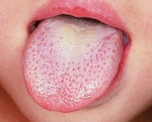
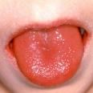
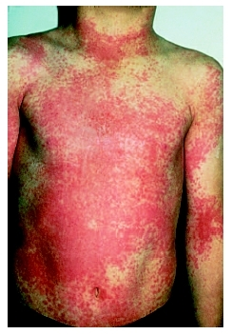
Kızıl Belirti ve Bulgular
Ateş
Titreme, baş ağrısı
Boğaz ağrısı, disfaji
Kusma, kırıklık
Dil paslı beyaz görünümdedir
4. ya da 5. günde dilde kırmızı papillalar belirginleşir ve soyulma başlar.
Boğaz ağrısında 12-24 st sonra döküntü görülür.
Yaygın döküntü nedeniyle vücut kırmızı görünümdedir.
Tanıda boğaz kültürü sonucu A grubu beta hemolitik streptokok varlığı aranır. ASO (Anti Streptozilin O)testi yapılır.
Tedavide 10 gün penicilin verilir.

Slide 23
Kızılda Hemşirelik Bakımı
Tedaviye başlandıktan 24 st sonrası bulaştırıcıdır.
Bir hafta yatak istirahati sağlanır.
Vücut ısısı düzenli olarak takip edilir.
Doku bütünlüğünü korumak amaçlı günlük ılık banyo verilir.
Kaşıntıya karşı doku bütünlüğü korunur. Tırnaklar kesilir, kalaminli pomatlar deriye sürülür.
Ağız bakımı yapılır.
Diyette sulu gıdalar alması sağlanır.
Yeterli hidrasyon sağlanır. AÇT yapılır.

Slide 24
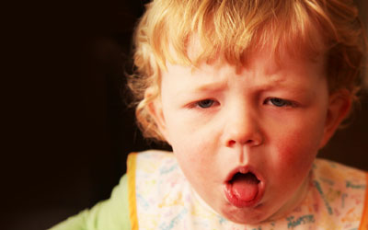
Boğmaca (Whooping Cough)
Oldukça bulaşıcı inatçı ve üst üste gelen öksürük nöbetleri ile karakterize, akut bakteriyal bir enfeksiyondur.
Etken bordotelle pertusistir.
Doğrudan ya da dolaylı olarak bulaş olabilir.
Kuluçka süresi 5-15 gündür.

Slide 25
Boğmacada Belirti ve Bulgular
Hafif kuru öksürük, hafif ateş ve nazal akıntı mevcuttur.
Daha sonra (2-6 hafta) kısa, kesik kesik boğulur gibi öksürük olur.
Nöbet sırasında hasta kızarır, siyanotikleşir.
Küçük çocuklarda kusma görülebilir.
Nöbetler çoğunlukla geceleri gelir.
Tanıda sekresyondan kültür alınır. Tam kan sayımında lökositoz mevcuttur.
Tedavide şiddetli vakalarda eritromisin ve kortikosteroid verilir.

Slide 26
Boğmacada Hemşirelik Bakımı
Damlacık izolasyon önlemleri alınır.
Sekresyon var ise aspire edilir.
Solunumu düzeltmek için gerekirse oksijen verilir.
Parenteral sıvı ve elektrolit desteği sürdürülür.
Öksürük nöbetleri sonrası postüral drenaj uygulanır.
Nazal akıntı öksürüğü tetikler. Bu nedenle hasta geceleri semi fowler pozisyonunda yatırılır.
Çocuklarda öksürük kusmayı tetiklerse respiratuar aspirasyon açısından dikkatli olunur. Hastaya sağ lateral pozisyon verilir.
Öksürük esnasında karın desteklenir.
Tekrar eden ateş pnömoni ya da atelektaziyi düşündürmelidir.
Solunum yollarını nemlendirmek amacıyla soğuk buhar tedavisi verilir.

Slide 27
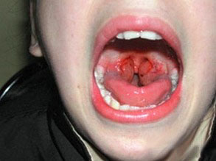
Difteri (Kuşpalazı)
Tonsil ve farinkste sık olmak üzere deri, konjuktiva ve genitallerde psödomembranöz lezyonlar ve basilin salgıladığı ekzotoksine bağlı (kan ve lenf yolu ile yayılım gösterir) sistemik reaksiyonlardır.
Etken crynebacterium dipheria’dır.
Toksin yüksek ısıda harap olur.
En sık 2-8 yaş arasında görülür.
Kuluçka süresi 1-7 gün arasında değişir.

Slide 28
Difteri Belirti ve Bulgular
Etkenin yerleştiği yere göre belirtiler değişir.
Burun difterisi, nezle şeklinde görülür. Başlangıçta seröz olan nazal akıntı daha sonra kanlı ve irinli bir hal alır. Bazı vakalarda epistaksis görülür.
Difteri anjini, lezyonun tonsil ve farinkste bulunmasıdır. Kırgınlık, iştahsızlık, boğaz ağrısı ve hafif ateş ile başlar. Lenfadenopati görülür. Ağır vakalarda boyunda şiddetli bir ödem oluşur.
Larenks difterisi (difteri krup), farenks ve burundaki lezyonun larenkse yayılması ile oluşur. Ses kısıklığı, öksürük oluşur. Hava yolunun daralmasına bağlı inspiratuar stridor, dispne görülür. Ateş yükselir ve taşikardi vardır. Acil tedavi gerektirir.

Slide 29
Difteri
Tanı kültür sonrası difteri toksinin görülmesi ile konulur.
Difteride şüphelenildiğinde bakteriyolojik sonuç beklenmeksizin en kısa sürede penisilin tedavisi uygulanır.
Semptomatik tedavi sağlanır.

Slide 30
Difteride Hemşirelik Bakımı
Damlacık izolasyon önlemleri alınır.
Hasta özel odaya alınır, yatak istirahati verilir.
Yaşam bulguları sık aralıklarla takip edilir.
Solunum yolunu nemlendirmek ve bronkodilatasyonu sağlamak amacıyla soğuk buhar tedavisi verilir.
Hidrasyon ve beslenmesi desteklenir.
Difteri anjinide larenks ödemine bağlı trakeostomi seti hazır bulundurulur.
Burun difterisinde tahrişi önlemek için burun kenarları nemlendirilir.
Sıvı elektrolit dengesi değerlendirilir ve AÇT yapılır.
En önemli komplikasyon MSS ve kardiyovasküler sistemde olur. Myokardit, difteri nöriti sık görülen komplikasyonlardır.

Slide 31
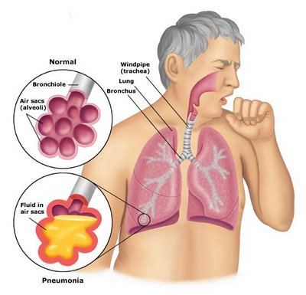
Pnömoni
Akciğer parankim dokusunun akut inflamasyonudur.
Ateş, göğüs ağrısı, öksürük, kanlı ya da paslı balgam çıkarma ile karakterize bir hastalıktır.
Etkenler;
Citomegalavirüs (CMV)
Streptococcus Pnemonia
Staphylococcus aureus (Gram pozitif bakteri)
Gram negatif basiller (Pseudomonas aureginosa, klebsiella pneumonia ve E. coli)

Slide 32
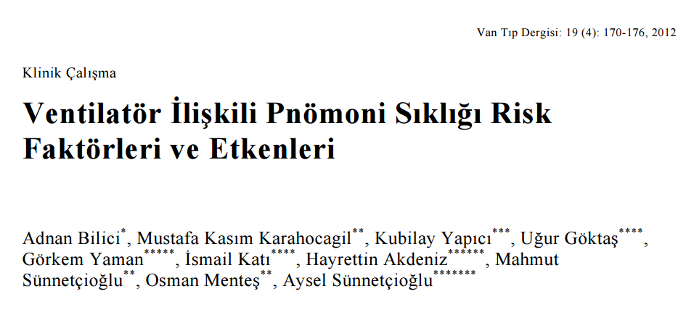
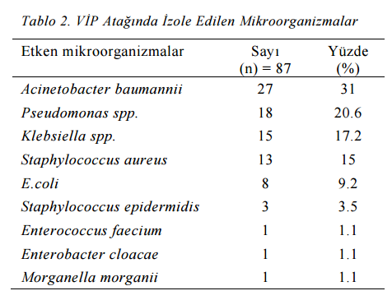

Slide 33
Pnömonide bulaş üç şekilde olur:
Viral etkenin damlacık inhalasyonu ile
Nazofarenks ya da orafarenksten bakteriyal etkenin aspirasyonu ile
Organizmanın bulunduğu kaynaklardan (invaziv girişimler, infüzyon sıvıları)

Slide 34
Hastanede gelişen pnömonilerde hazırlayıcı faktörler antibiyotik direnci ve solunumsal destek tedavilerinde yeterince önlemlerin alınmamasıdır.

Slide 35
Pnömoni Risk Faktörleri
Toplumsal pnömoni | Hastanede gelişen pnömoni
65 yaş ve üstü KOAH varlığı İmmün yanıt yetersizliği Bilinç düzeyinde azalma Malnütrisyon Sigara içme | 65 yaş Abdominal ya da toraks ameliyatları İmmobilizasyon Endotrakeal ya da trakeal entübasyon Mekanik ventilasyon Nazogastrik tüp ile beslenme Yetersiz öğürme ve öksürme refleksi Akciğer hastalığı, kalp yetmezliği

Slide 36
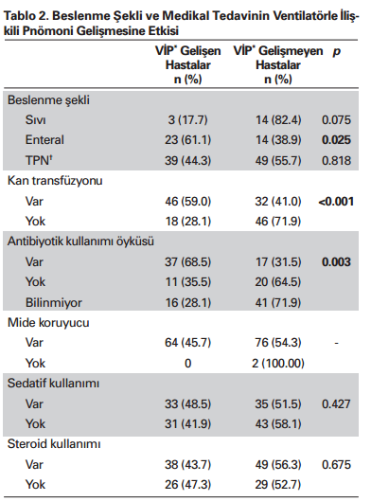

Slide 37
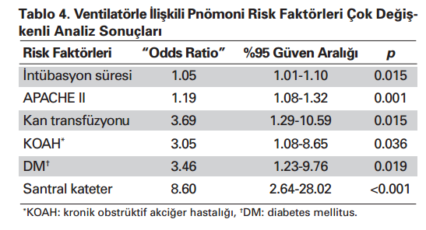

Slide 38
Pnömonide Tanı
Öykü alınır.
Fiziksel muayene, oskültasyonda ıslık sesi krepitan raller alınması
Göğüs filmi ya da BT çekilir.
Kan gazları, tam kan sayımı yapılır.
Balgam kültürü alınır.

Slide 39
Pnömonide Tedavi
Ayaktan tedavide penicilin türevi ilaçlar, yatarak tedavide sefalosporin türevi ilaçlarla birlikte gentamisin, vancomisin verilir.
Riskli kişilerin yatarak tedavisi sağlanır.

Slide 40
Pnömonide Semptom Yönetimi
Yeterli hidrasyon sağlanır.
Beslenme desteklenir.
Göğüs ağrısı için analjezi sağlanır.
Hasta yatak istirahatine alınır.
Sistemik bronkodilatörler ve postüral drenaj sağlanır.
Ekspektoran verilir.
Sıvı elektrolit dengesi izlenir.
Antibiyotik tedavisi titizlikle uygulanır.

Slide 41
VİP korunmasında 3 ana başlık sözkonusudur:
1. Yoğun bakım personelinin eğitimi,
2. Personelin neden olduğu bulaş yolunun önlenmesi (cross infection),
3. Risk faktörlerinin değerlendirilip olası ise giderilmesi öncelikli hedeflerdendir.

Slide 42
VİP Önleme
Personelin eğitimi,
Yoğun bakım ünitelerinde yüksek risk varlığında pnömoni yönünden yakın monitörizasyon,
Alet ve çevreden rutin kültür uygulanmaması,
Aletlerin sterilizasyon ve dezenfeksiyonu,
Steril su kullanılması,
Ventilatör bağlantı hortumlarının 48 saatten önce değiştirilmemesi (7 gün),
Nebülizasyonda steril su kullanılması,
El yıkama alışkanlığının yerleştirilmesi,

Slide 43
VİP Önleme
Entübasyonun olabildiğince erken sonlandırılması,
Hastaya, başı 30 derece yukarıda olacak şekilde pozisyon verilmesi,
Enteral beslenmenin regürgitasyon riskini azaltacak tarzda uygulanması,
Endotrakeal tüpü çıkarmadan önce subglottik bölgedeki sekresyonun aspirasyonu,
Postoperatif bakım ile ilgili eğitim,
Yüksek risk olgularında pnömokok aşısı uygulanması,
Rutin olarak antibiyotik profilaksisinden kaçınılması.

Slide 44
Örnek soru;
Aşağıdakilerden hangisi/hangileri ventilatöre ilişkin pnömoni gelişiminde riskli gruplar arasında yer alır?
Sedatif kullanan hastalar
Entübe hastalar
Nazogastrikle beslenen bilinçsiz hastalar
Steroid tedavisi alan hastalar
İmmobil hastalar

